Slide 1














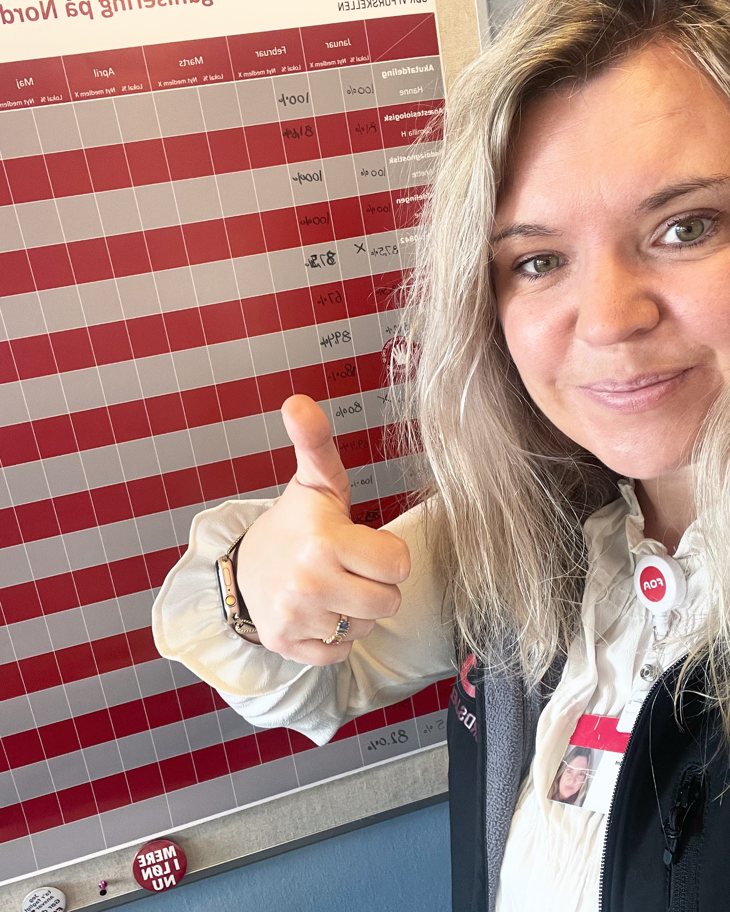







Hvad kan jeg som tillidsrepræsentant hjælpe dig med?
Nyansat
Efteruddannelse
Løn
Opsigelse
Pension
Overenskomst
Arbejdsskade
Arbejdstid
Ferie
Barsel
Arbejdsmiljø
Organisering
Sygdom
Indflydelse
#tr_foa_noh
cathrine.striib.sveegaard@regionh.dk
+45 21 57 50 24

